Slide 1
Kiki Kang Parkir
Keyisa Raihan I. S
5025211002

Slide 2
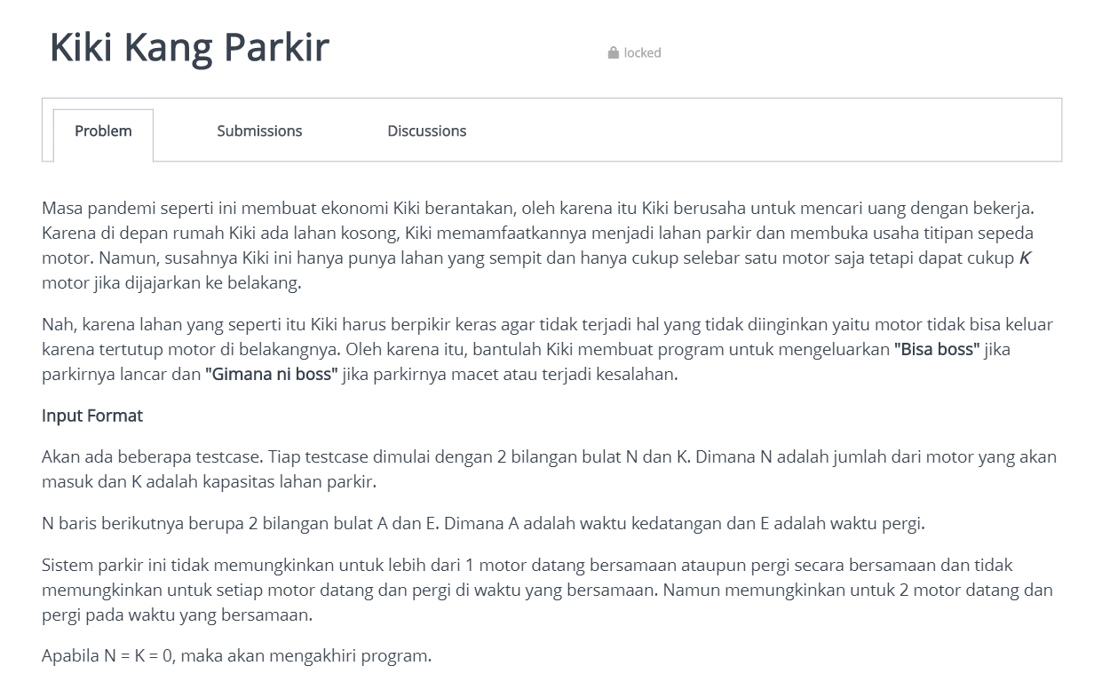
Soal

Slide 3
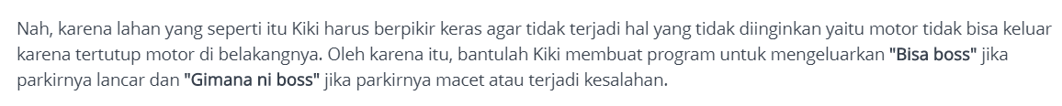
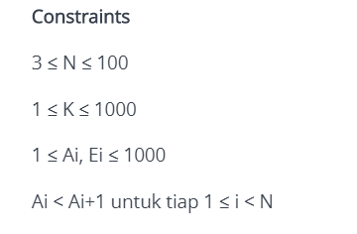
Identifikasi Masalah

Slide 4
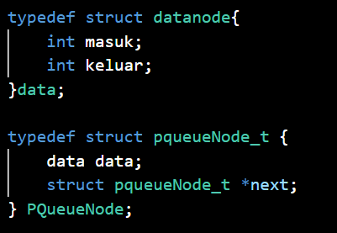
Struct Node

Slide 5
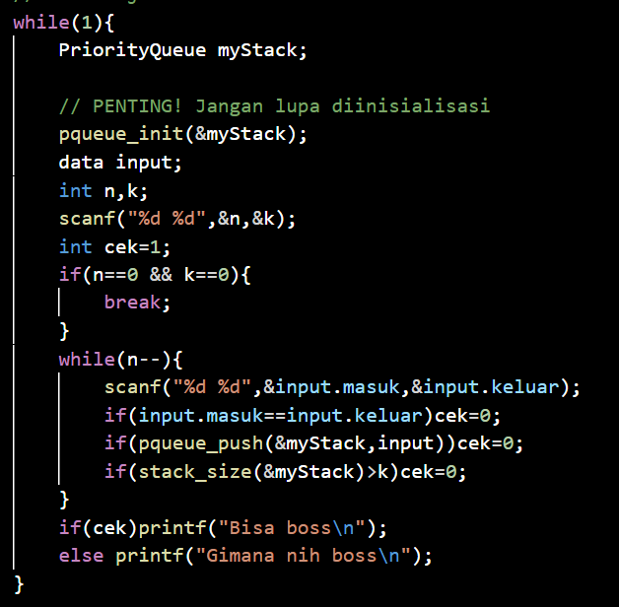
Main
Untuk Setiap Test Case, akan membuat Priority Queue baru. Untuk setiap motor yang maasuk akan dicek beberapa yang akan melanggar peraturn dan membuat keadaan menjadi tidak mungkin
Waktu 1 motor masuk dan keluar sama
Ada 2 motor/lebih yang memiliki waktu keluar yang sama
keadaan size priority queue setelah menambah motor melebihi kapasitas parkir
Jika salah satu saja dari hal itu terjadi maka, sudah dapat dijamin cek = 0, ( atau keadaan parkir tidak benar)
Jika cek=1, print bisa bos, jika ssebaliknya print, gimana nih bos

Slide 6
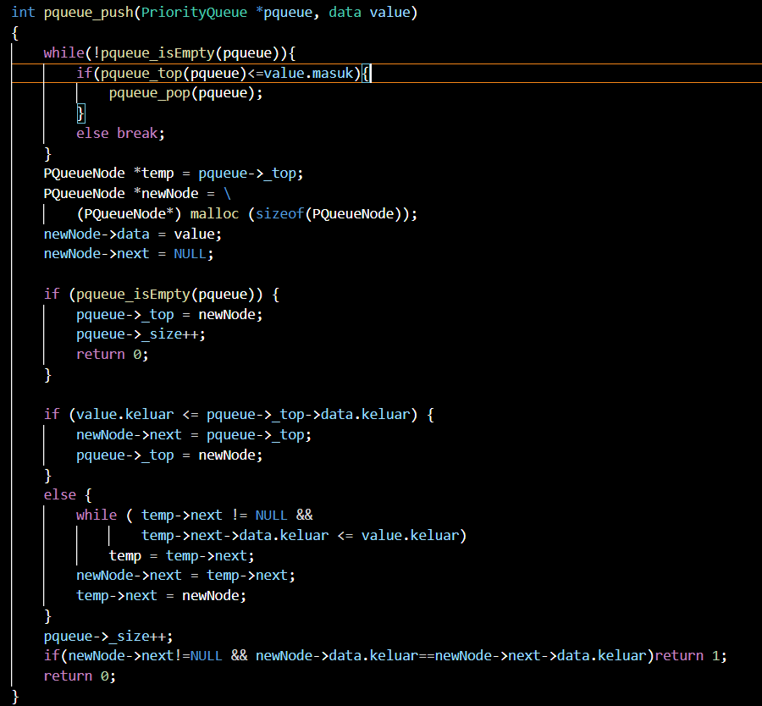
Push Back
Setiap motor di push akan dicek, motor motor yang memiliki waktu keluar lebih dulu dari pada waktu masuk motor baru, maka akan di pop
Motor akan diurutkan berdasarkan waktu keluar secara ascending
Setelah motor terbaru di push, maka akan dicek apakah node setelahnya memiliki waktu yang keluar yang sama atau tidak, jika sama maka, keadaan parkir akan bermasalah dan mengembalikan nilai true, ke main. Jika tidak ada masalah maka, akan mengembalikan nilai false

